Slide 1

Campus San Luis Potosí
MAESTRÍA TECNOLÓGICA EN GESTIÓN FINANCIERA PARA EL DESARROLLO RURAL
COLEGIO DE POSTGRADUADOS - FINANCIERA NACIONAL DE DESARROLLO AGROPECUARIO, RURAL, FORESTAL Y PESQUERO

Slide 2
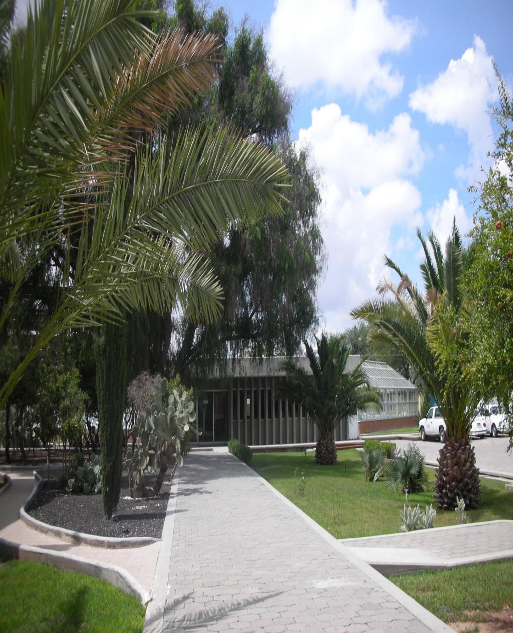
PRESENTACIÓN
El Colegio de Postgraduados y la Financiera Nacional de Desarrollo Agropecuario, Rural, Forestal y Pesquero establecieron una alianza para la ejecución de un proyecto nacional de formación de recursos humanos encaminado al desarrollo rural sustentable a través de la impartición en el país de dos maestrías tecnológicas.
Las Maestrías Tecnológicas COLPOS-FN, son programas académicos que de manera conjunta desarrollan el Colegio de Postgraduados y la Financiera Nacional de Desarrollo Agropecuario, Rural, Forestal y Pesquero.
La primera, está destinada a la red de los técnicos de campo, denominados como prestadores de servicios, que apoyan a la Financiera Nacional de Desarrollo en los diferentes estados del territorio nacional. La segunda, se encuentra dirigida a los funcionarios, agentes regionales y promotores de crédito de la misma institución.

Slide 3
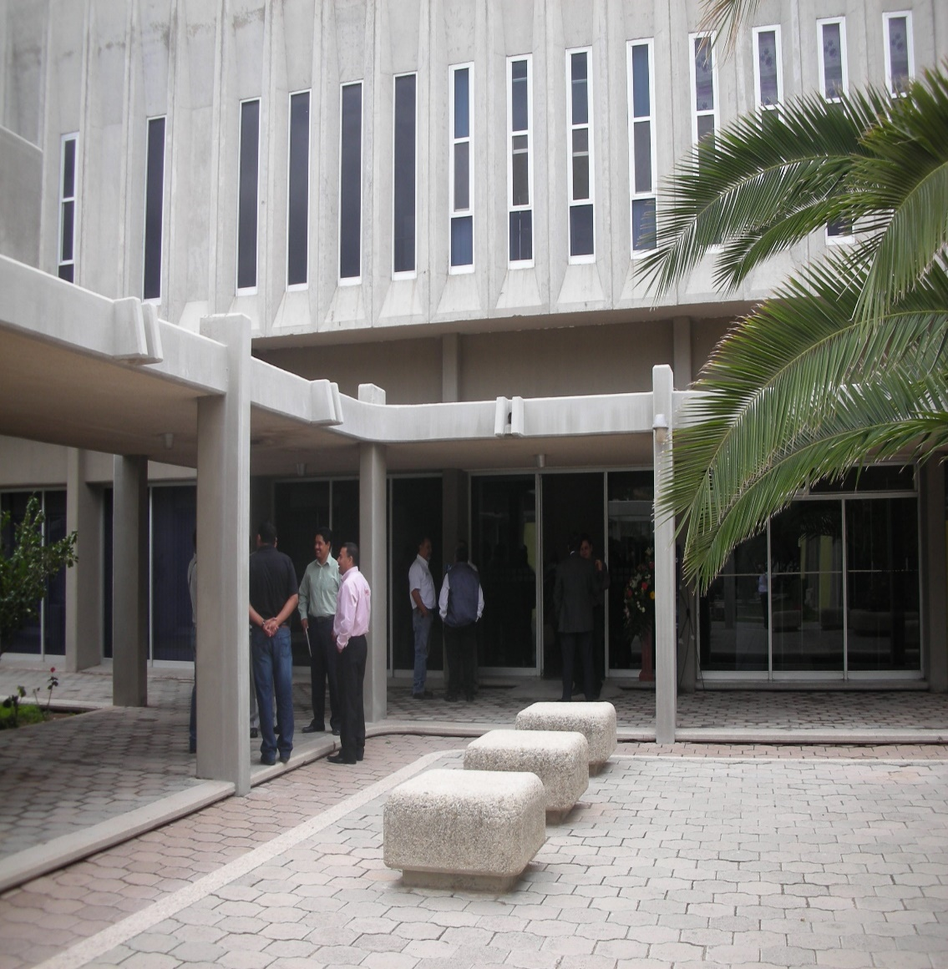
MAESTRÍA TECNOLÓGICA EN GESTIÓN FINANCIERA PARA EL DESARROLLO RURAL
Introducción
El programa para la capacitación de personal de la Financiera Nacional de Desarrollo, constituye una respuesta didáctica dirigida a atender el proceso de formación que se ofrece a agentes, promotores, así como personal diverso que incide en las actividades sustantivas de la institución.
Tiene como propósito el desarrollar las competencias necesarias para elevar la eficacia y eficiencia en gestión financiera para el desarrollo rural desde la base organizativa de los productores, mediante la gestión de créditos, apoyos y servicios aplicados al diseño, incubación y fortalecimiento de empresas que realizan funciones de encadenamiento productivo, en el marco de proyectos estratégicos

Slide 4
MAESTRÍA TECNOLÓGICA EN GESTIÓN FINANCIERA PARA EL DESARROLLO RURAL
Perfil de candidatos
Para la formulación de los perfiles de agentes, promotores y personal en general, se tienen en cuenta cinco objetivos estratégicos de la Financiera Nacional:
Asegurar la sustentabilidad de la institución
Operar como Agencia de Desarrollo Rural, convirtiendo al crédito en instrumento de capitalización y desarrollo del sector
Transitar gradualmente a la operación en segundo piso
Diversificar el crédito hacia las actividades económicas de la sociedad rural en su conjunto.
Lograr los requerimientos funcionales y formativos derivados de la Política de Integración Económica, que fomenta el uso del crédito como palanca de desarrollo económico mediante la estructuración de los productores en las cadenas productivas.

Slide 5
MAESTRÍA TECNOLÓGICA EN GESTIÓN FINANCIERA PARA EL DESARROLLO RURAL
Programa
La Maestría consiste en “pensar el trabajo para mejorar el trabajo”. En consecuencia, esta aproximación metodológica cuenta con tres tipos de actividades:
La Práctica Profesional:
  Esta actividad consiste en el desempeño mismo del trabajo de los participantes en el cumplimiento de sus funciones, ocupa un lugar central en el Plan de Estudios ya que este tiene el carácter de una Maestría de orientación profesional en la que los participantes están en contacto permanente y estrictamente real con el trabajo vivo, a diferencia de las prácticas de campo o las estancias de campo de los postgrados que no tiene esta orientación profesional en las que el desempeño del trabajo profesional tiene un carácter de experiencia parcial o incluso experimental.
Campus San Luis Potosí

Slide 6
MAESTRÍA TECNOLÓGICA EN GESTIÓN FINANCIERA PARA EL DESARROLLO RURAL
Programa
Los Seminarios y Talleres tutoriales:
  Esta actividad consiste en la sistematización escrita de cada participante sobre sus experiencias de trabajo con el auxilio académico continuado de un tutor. Se concibe para colocar al trabajo mismo como único objeto de análisis, reflexión escrita y creatividad relacional. La tesina consiste en la organización sistematizada de esta reflexión escrita sobre el trabajo, que se realiza con la asesoría de los tutores y de su Profesor Consejero y en la que se incorporan como recurso conceptual y como fundamento los contenidos abordados en las sesiones de carácter teórico.
Los Cursos Teóricos.
  Esta actividad consiste en la presentación y reflexión crítica sobre marcos teóricos, conceptuales y normativos que sirven como fundamento y como técnica para el desempeño profesional del trabajo.

Slide 7
MAESTRÍA TECNOLÓGICA EN GESTIÓN FINANCIERA PARA EL DESARROLLO RURAL
Organización Modular
Maestría Tecnológica en Gestión Financiera para el Desarrollo Rural Módulos y créditos*
Módulo I 6 créditos | Módulo II 6 créditos | Módulo III 6 créditos | Módulo IV 6 créditos | Módulo V 3 créditos
4 meses | 4 meses | 4 meses | 4 meses | 4 meses
*En esta estructura, un crédito tecnológico equivale a 22 horas de clases presenciales o virtuales impartidas por un profesor o consejero y complementadas con 42 horas de trabajo extra clase, o de actividades relacionadas con el objetivo académico. La Maestría comprende 24 créditos de cursos, lo cual permite cumplir con el estándar de 20 créditos en cursos más 3 créditos en investigación, que se requiere para que un Plan de Estudios tenga el nivel de Maestría Tecnológica, con un total de 27 créditos.

Slide 8
MAESTRÍA TECNOLÓGICA EN GESTIÓN FINANCIERA PARA EL DESARROLLO RURAL
Plan de Estudios
Módulo I: Fundamentos Económicos y Financieros del Desarrollo Rural.
Actividad | Resultados esperados | Horas
Sesión propedéutica: La Financiera Rural como una empresa de inversión sustentable para el desarrollo. | Comprender la relación entre la misión institucional de Financiera Rural y el proyecto formativo de la Maestría, dirigida a fortalecer conocimientos, habilidades y actitudes de los estudiantes, para coadyuvar al desarrollo del medio rural | 16
Curso Teórico: Conocimiento, Trabajo y Desarrollo. | Comprender la relación de los seres humanos con la Naturaleza como un vínculo cognitivo a partir de los procesos de adaptación cultural, el comportamiento territorial y la humanización del entorno mediante el trabajo, ponderando el carácter estructural y creativo de los procesos del aprendizaje involucrado, la construcción del conocimiento y sus procesos psicológicos y sociales. | 22
Seminario: Sujetos y empresas a desarrollar. | Caracterizar los sujetos de crédito y las actividades productivas con quienes opera en su área de influencia y seleccionar aquel con quien va a profundizar su estudio a lo largo de la maestría. | 22
Curso Teórico: Fundamentos de Economía, Trabajo y Financiamiento. | Generar una comprensión amplia del fenómeno del trabajo humano como base explicativa de los procesos de la producción, la distribución y el consumo y como introducción para concebir la proyección del financiamiento como un medio específico de desarrollo. | 22
Seminario: Potencialidades de negocio y desarrollo. | Dimensionar la participación del productor sujeto de crédito en la cadena de valor, identificando sus limitaciones y posibilidades de desarrollo, susceptibles de ser apalancadas con crédito, apoyos y servicios. | 22
Curso Teórico: Territorio y Sustentabilidad en el Desarrollo Rural. | Ampliar la noción del desarrollo rural superando el mero criterio de crecimiento económico, de manera que contribuya a identificar las prioridades, alternativas, potenciales y limitantes del desarrollo regional considerando los contextos variantes locales de la nueva ruralidad. | 22
Seminario: Sustentabilidad del sujeto de crédito. | Caracterizar la sustentabilidad de la actividad productiva actual del sujeto de crédito considerando las dimensiones económica, ambiental y social, visualizando proyectos que conduzcan a su fortalecimiento. | 22

Slide 9
MAESTRÍA TECNOLÓGICA EN GESTIÓN FINANCIERA PARA EL DESARROLLO RURAL
Plan de Estudios
Módulo II: La Promoción Crediticia como Política de Integración Económica para el Desarrollo Rural.
Actividad | Resultados esperados | Horas
Curso Teórico: Mercados, Cadenas Productivas y Redes de Valor. | Comprender las determinaciones concretas de la actividad económica desde la existencia de los mercados de bienes, servicios y dinero como expresión del desarrollo, así como las funciones económicas de la cadena productiva en tanto que relaciones de mercado. | 22
Seminario: El sujeto de crédito en la cadena de valor. | Identificar las características de los bienes y servicios demandados por los clientes en los diferentes eslabones de la cadena productiva donde participa el sujeto de crédito, así como la proporción de la riqueza asociada a cada función económica de la red de valor asociada, los agentes económicos que la integran. | 22
Curso Teórico: Integración Económica y Desarrollo Rural. | Que los estudiantes conozcan el enfoque financiamiento integral de cadenas productivas como herramienta de desarrollo desde estrategias de impulso a la competitividad de las empresas, vía esquemas de vinculación o integración que respondan a las necesidades de los consumidores, considerando siempre a la actividad económica impulsada como un medio para incrementar los niveles del bienestar equitativo y sustentable. | 22
Seminario: Integración de Proyectos Estratégicos. | Integrar el proyecto estratégico donde participe el sujeto de crédito seleccionado, cuidando que responda a la política de integración económica desde la base social de los productores, como vía para generar el desarrollo rural. | 22
Curso Teórico: Integración Económica y Sujetos de Crédito | Comprender la correspondencia entre el desarrollo socioeconómico sustentable y el desarrollo equitativo de los sujetos de crédito, entender el desarrollo de los sujetos de crédito como proceso de aprendizaje, los fundamentos metodológicos para propiciarlo y el papel de los servicios de capacitación y consultoría como instrumentos de aprendizaje y desarrollo. | 22
Seminario: Atención al Proyecto Estratégico. | Diseña la forma de atención al proyecto estratégico, aprovechando el crédito, los apoyos y servicios de la Financiera Rural y otras instituciones, a partir de identificar las unidades de negocio que requiere, y en consecuencia las brechas de aprendizaje que necesita cubrir el sujeto social, que son los productores organizados. | 22

Slide 10
MAESTRÍA TECNOLÓGICA EN GESTIÓN FINANCIERA PARA EL DESARROLLO RURAL
Plan de Estudios
Módulo III: La Operación Crediticia como Instrumentación Económico-Financiero para el Desarrollo Rural
Actividad | Resultados esperados | Horas
Curso Teórico: Inversión y Riesgo. | Conocer el papel del dinero como equivalente universal del valor y entender a la capitalización como el aprovechamiento de los excedentes generados para desarrollar nuevas actividades o inversión productiva, comprender que la inversión y el financiamiento entrañan formas específicas de riesgo cuya proyección y administración requieren instrumentos formalizados y socialmente establecidos | 22
Seminario: Inversión y riesgo en el proyecto estratégico. | Identificar las inversiones potenciales para apalancar las diferentes unidades de negocio del proyecto estratégico, dimensionando los riesgos que conlleva, así como las medidas y apoyos que permitan administrarlos adecuadamente. | 22
Curso Teórico: El Proceso General de Crédito | Construir una visión articulada de los componentes y el sentido del Proceso General de Crédito (PGC), examinando analíticamente las normas, procedimientos y formas de operación de cada una de sus fases, en función del apalancamiento de negocios sustentables que conllevan desarrollo rural. | 22
Seminario: Cuellos de botella en el proceso de crédito. | Identificar los cuellos de botella en la operación del proceso de crédito para apalancar adecuadamente las unidades de negocio del proyecto estratégico en estudio, y diseñar formas para que el sujeto de crédito prevea y cubra oportunamente las inconsistencias que se pudiesen observar. | 22
Curso Teórico: Elementos de Matemáticas Financieras y Estadística. | Conocer la lógica y herramientas matemáticas para el análisis del riesgo del tren de crédito, y las operaciones financieras en general, comprendiendo así el riesgo desde su administración, identificación, previsión, contención, cálculo y regulación. | 22
Seminario: Evaluación de proyectos de inversión | Analizar proyectos de inversión del sujeto de crédito en estudio, así como sus riesgos probables y medidas preventivas, utilizando las herramientas de las matemáticas financieras y la estadística, visualizando la realidad viva de la actividad económica y su sustentabilidad. | 22

Slide 11
MAESTRÍA TECNOLÓGICA EN GESTIÓN FINANCIERA PARA EL DESARROLLO RURAL
Plan de Estudios
Módulo IV: Financiamiento Integral de Cadenas Productivas del Sector Rural
Actividad | Resultados esperados | Horas
Curso Teórico: Soluciones Financieras para la Integración Económica en el Desarrollo Rural | Comprender la naturaleza integral del financiamiento para las distintas funciones económicas de las cadenas productivas, estructurar y generar las soluciones financieras que requieren. | 22
Seminario: Imagen del financiamiento para la integración económica. | Diseñar la visión del financiamiento integral al proyecto estratégico que sirva como referente para evaluar la atención efectuada al sujeto social durante el periodo de la maestría, así como proyectar su fortalecimiento en el corto y mediano plazo. | 22
Curso Teórico: Políticas institucionales para la integración de cadenas productivas | Construir un análisis crítico (autocrítico y propositivo) de la acción institucional en función del apalancamiento efectivo de procesos sustentables y equitativos de integración económica en el territorio | 22
Seminario: Incidencia institucional en el proyecto estratégico. | Analizar autocrítica y propositivamente la acción institucional desarrollada con el sujeto de crédito en estudio, en función del apalancamiento efectivo de procesos sustentables y equitativos de integración económica en el territorio | 22
Curso Teórico: Desarrollo de competencias para una gestión financiera integral | Ascender en el manejo de los fundamentos y orientaciones centrales del método Trabajo-Aprendizaje, en relación con el desarrollo de competencias para el trabajo en equipo entre el Agente Regional de la Financiera Rural, el Promotor de Crédito, el Prestador de Servicios Profesionales y los Productores Rurales. | 22
Seminario: Competencias desarrolladas. | Evaluar las competencias desarrolladas por el sujeto social en estudio para conducir adecuadamente sus unidades de negocio, aprovechando los créditos, apoyos y servicios canalizados. De igual forma, evaluar los aprendizajes del personal institucional y prestadores de servicio, así como identificar las mejoras en su desempeño. | 22
Módulo V
Seminario de Tesis: 66 horas de trabajo de investigación para tesina, equivalentes a 3 créditos

Slide 12
Admisión
Existen dos tipos de estudiantes en la Maestría:
Becarios de la Financiera Nacional de Desarrollo.
  Son aquellos que forman parte del personal en activo y acreditados por la Financiera Nacional. Las solicitudes y autorización de becas, se canalizan directamente a través del corporativo y/o de las oficinas regionales de esa entidad.
Estudiantes independientes
  Son aquellas personas interesadas en cursar el programa de posgrado, y cubren directamente su colegiatura por módulo.

Slide 13

MAESTRÍA TECNOLÓGICA EN GESTIÓN FINANCIERA PARA EL DESARROLLO RURAL
Requisitos de admisión
Solicitud de admisión
Currículum Vitae
Título Profesional *
Constancia de calificaciones de la licenciatura (mínimo 7.5)
Acta de nacimiento
2 fotografías (infantil)
Certificado médico
*De no contar con título de licenciatura, se extenderá Constancia de Diplomado.

Slide 14
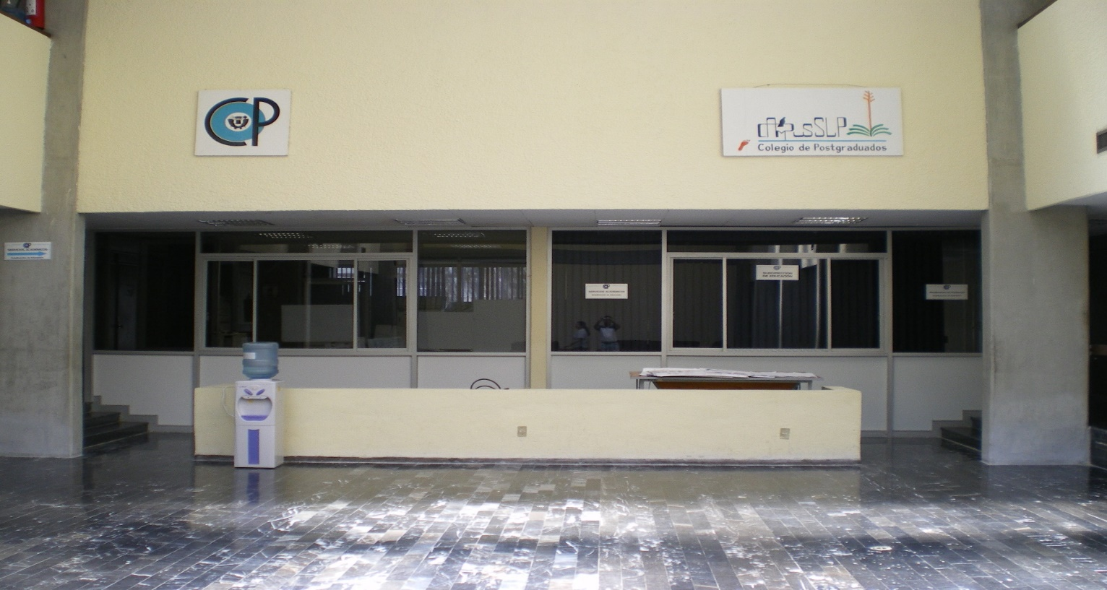
MAESTRÍA TECNOLÓGICA EN GESTIÓN FINANCIERA PARA EL DESARROLLO RURAL
Sedes y Fechas de Impartición
La Maestría Tecnológica se imparte en varias sedes del país y cada módulo se da con fechas flexibles.
El Colegio de Postgraduados y la Financiera Nacional deciden de manera conjunta la sede y la fecha de inicio de los cuatro primeros módulos de la Maestría. El módulo V (tesina) se realiza de manera continua durante todo el año académico.

Slide 15
MAESTRÍA TECNOLÓGICA EN GESTIÓN FINANCIERA PARA EL DESARROLLO RURAL
Cuotas
Requisitos para obtener el grado de Maestría Tecnológica
Para becarios que sean personal en activo de la Financiera Nacional, no existe cuota alguna para el estudiante (módulo I al IV)
El costo por módulo es de $15,000.00 como alumno independiente.
Para el personal de la Financiera Nacional que deje de pertenecer a la institución, el costo del módulo en curso será de $15,000.00
Nota: No existe cuota de inscripción.
Acreditar título de licenciatura
Haber realizado actividades académicas que cubran la totalidad de los créditos.
Haber aprobado los cursos necesarios con calificación mínima de 8.0 (en una escala del 0 al 10)
Presentar tesina escrita y aprobada por su Consejo Particular
Defensa oral de la tesina
Demás requisitos que establezca el Colegio de Postgraduados

Slide 16
MAESTRÍA TECNOLÓGICA EN GESTIÓN FINANCIERA PARA EL DESARROLLO RURAL
Información y datos de contacto
Dra. Brenda Trejo Téllez
Subdirección de Educación
Campus San Luis Potosí
brendat@colpos.mx
Dr. Benjamín Figueroa Sandoval
Coordinador General
benjamin@colpos.mx

